Slide 1
تاریخ ریاضی
جلسه هشتم

Slide 2
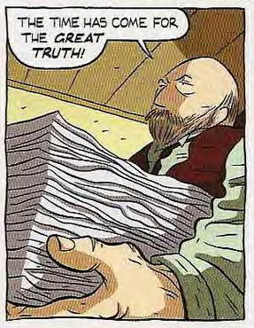

Slide 3
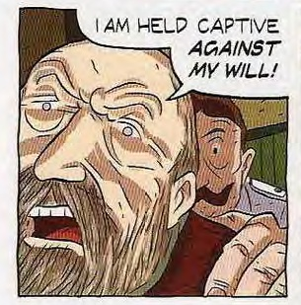

Slide 4
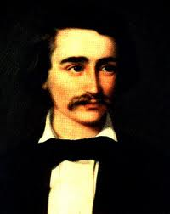

Slide 5
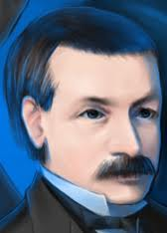

Slide 6
I see it, but I don’t believe it.

Slide 7
...و تاریخ نگاشته می‌شود
تا نشان دهد افسانه بی‌پایه است،
اما افسانه خیلی زود جای تاریخ را می‌گیرد چون افسانه دلفریب‌تر است.

Slide 8
29 نوامبر 1873
اجازه دهید پرسشی را مطرح کنم که با آنکه از دیدگاه نظری برایم از جذابیت خاصی برخوردار است خودم نمی‌توانم به آن پاسخ دهم. شاید شما بتوانید به آن پاسخ دهید که در این صورت اگر پاسخ‌تان را برایم بنویسید خیلی خوشبخت خواهم شد.

Slide 9
پرسش این است
تمام اعداد صحیح مثبت مانند n را در نظر می‌گیریم و آن را با (n) نمایش می‌دهیم.
تمام اعداد حقیقی مثبت مانند x را در نظر گرفته و آن را با نماد (x) نمایش می‌دهیم.
پرسش مزبور به بیان ساده این است که آیا (n) می تواند با (x) به گونه ای در تناظر باشد که هر کدام از اجزای یکی فقط و فقط نظیر یکی از اجزای دیگری باشد؟

Slide 10
در نگاه اول هر کسی با خودش می‌گوید نه این کار امکان‌پذیر نیست چرا که (n) از اجزای گسسته تشکیل شده در حالی که (x) یک پیوستار است.
اما با اقامۀ این دلیل چیزی به دست نمی‌آید، و با آنکه به این نظر تمایل دارم که (n) و (x) هیچ تناظر یک-به-یکی را نمی‌پذیرند، نمی توانم توضیحی که در پی آن هستم بیابم.
هر چند ممکن است این موضوع ساده باشد.

Slide 11
این پرسش چندان هم بی‌مورد نیست
چون
کلیت متشکل از اعداد گویای مثبت می‌تواند در تناظر یک به یک با اعداد صحیح قرار گیرد.

Slide 12
یادداشت‌های ددکیند
او هم پاسخ این پرسش را نمی‌دانست.
می‌توانسته نشان دهد که مجموعه تمام اعداد جبری شمارش پذیر است.
این پرسش به نظر او چندان جالب نبود.

Slide 13
کانتور، 2 دسامبر
از دریافت پاسخ شما به نامه‌ام فوق‌العاده خوشحال شدم. من از این جهت این پرسش را با شما مطرح کردم که از چند سال قبل مرا به خود مشغول داشته است. و برایم مشخص نبود که فقط از دید من سرسختی می‌کرد، یا ذاتاً پرسش سرسختی است. با توجه به این که نوشته‌اید شما هم نتواسته اید به آن پاسخ دهید من این طور فرض می کنم که شق دوم درست است.
علاوه براین می‌خواهم این مطلب را هم اضافه کنم که که من هیچگاه به صورت جدی به آن نپرداخته ام چرا که هیچ جذابیت خاصی از دید عملی برایم ندارد.
همچنین با شما در این مورد که گفته‌اید ارزش تلاش کردن را ندارد هم‌عقیده‌ام.

Slide 14
اگر می‌شد، چی می‌شد!
با وجود این اگر می‌شد به آن پاسخ داد خیلی خوب بود.
به عنوان مثال اگر پاسخ آن منفی باشد، اثبات جدیدی از قضیۀ لیوویل در مورد وجود اعداد متعالی در اختیار خواهیم داشت.

Slide 15
هان، شرمنده!
اما آن اظهار نظرم در مورد این‌که این پرسش چندان اسحقاق تلاش ندارد، به طور قطع با اثبات کانتور برای وجود اعداد متعالی رد شد.

Slide 16
کرونکر
اعداد طبیعی شایسته‌ترین مخلوق خداوندی هستند و تنها اعدادی می‌باشند که «وجود دارند».

Slide 17
در مورد این چنین «اثبات وجود»، فقط یک نوع قضاوت درست است: «این حکم ثابت نشده است».

Slide 18
همان رشته از افکار 5 ِژانویه 1874
با توجه به پرسشی که اخیراً ذهن مرا مشغول کرده است به نظرم می‌رسد که همان رشته از افکار پرسش زیر را فراروی ما قرار می‌دهد:
آیا یک سطح (مثلا ً یک مربع شامل مرزش) می‌تواند در رابطه یک-‌به-‌یک با یک ‌خط (مثلا ً یک پاره‌خط با نقاط انتهایی‌اش) قرار بگیرد به طوری که هر نقطه از سطح به نقطه‌ای از خط متناظر شود، و برعکس هر نقطه از خط به نقطه‌ای از سطح متناظر شود؟

Slide 19
در حال حاظر به نظرم می‌رسد که پاسخ دادن به این پرسش هم چندان کار ساده‌ای نیست؛ اگرچه تمایل به منفی بودن پاسخ این پرسش آن‌چنان زیاد است که ارایه اثباتی برای آن بی‌مورد به نظر می‌رسد.

Slide 20
دیگران
برو بابا، خدا روزیت رو یه جای دیگه بده!
اینکه معلومه،‌ مجموعه‌های با بعد متفاوت را نمی‌توان بدین گونه با هم متناظر کرد.

Slide 21
ددکیند
18 می 1874
یادآوری کانتور

Slide 22
1875
پاسخ، بی پاسخ

Slide 23
1876
پاسخ، بی پاسخ

Slide 24
کانتور، 20 ژوئن 1877

Slide 25
تغییر جهت
از
طرح پرسش درمورد وجود دوسویی
به
ارایه راهی برای ساختن دوسویی

Slide 26
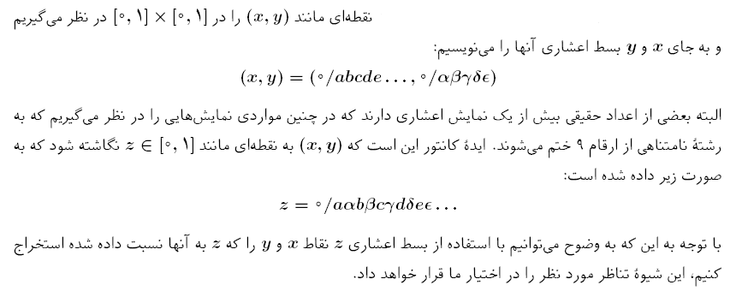

Slide 27
ددکیند، 22 ژوئن 1877 آفرین اداره پست آلمان
مشکلی کوچک،
که شاید رفع آن برای شما کاری نداشته باشد.

Slide 28
عددی مانند
...0.120101010101
با هیچ زوج مرتبی نظیر نشده است.

Slide 29
من نمی‌دانم که این ایراد به استخوان‌بندی ایده شما آسیب می‌زند یا نه،‌ اما نخواستم این مطلب مخفی بماند.

Slide 30
روز بعد!

Slide 31
دو روز بعد

Slide 32
ساختار اثبات
ساختن یک دوسویی بین نقاط گنگ مربع (نقاطی که هر دو مولفه‌ی آن گنگ اند) و نقاط گنگ پاره‌خط
نشان دادن اینکه اعداد گنگ بین 0 و 1 را می‌توان در یک دوسویی با بازه بسته 0 و 1 قرار داد.

Slide 33
«در هم تنیدن» کسرهای مسلسل

Slide 34
ساختار قسمت سخت اثبات
نشان دادن اینکه اعداد گنگ بازه بسته 0 و 1 با بازه بسته 0 و 1 منهای یک دنباله شمارا از اعداد گنگ (که به یک میل می‌کنند) در تناظر یک به یک قرار دارند.
نشان دادن اینکه این مجوعه دوم را می‌توان با بازه بسته 0 و 1 در تناظر یک به یک قرار داد.

Slide 35
برای اثبات قسمت دوم کافی است قضیه زیر را به‌طور پیاپی به‌کار برد

Slide 36
ساختن دو سویی مورد نظر

Slide 37
دوباره بعد

Slide 39
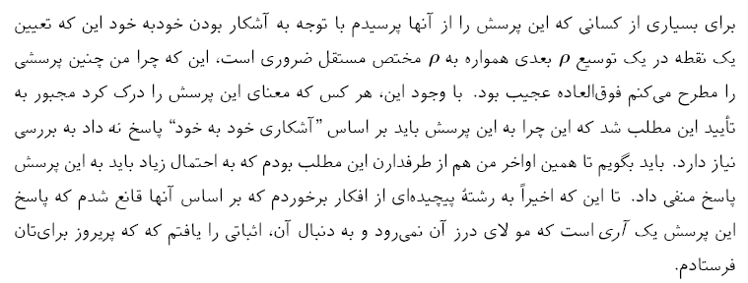

Slide 42
ددکیند کجایی؟ 29 ژوئن

Slide 43
ددکیند، 2 جولای
یک‌بار دیگر اثبات شما را بررسی کردم و هیچ خللی در آن نیافتم؛ کاملا مطمینم که قضیه‌ی جالب شما درست است و به خاطر آن به شما تبریک می‌گویم.

Slide 46
شما مجبور شده‌اید که یک نوع ناپیوستگی شدید را در تناظرتان بپذیرید چنانکه همه چیز را تا کوچکترین اجزایش در هم می‌ریزد به گونه‌ای که به نظر می‌رسد هر جز به هم پیوسته در دامنه، در تصویر تجزیه شده و از هم گسیخته می‌شود.

Slide 48
منم می‌خواستم همینو بگم!
بیش از آنکه من بخواهم نتیجه‌ام علیه اعتقاد به نظریه‌ی منیفلد به کار گرفته شود، می‌خواهم برای محافظت از قضیه‌های آن مورد استفاده قرار گیرد.

Slide 49
گفتمان
خوب است یا باید است؟

